Slide 1
ЭВОЛЮЦИЯ ПЯТИСТОПНОГО ЯМБА В АНГЛИЙСКОМ СОНЕТЕ
Доклад в рамках НУГ «Сравнительная и квантитативная метрика и ритмика: компьютерный анализ процессов порождения и восприятия стихотворной речи»
Подготовила студентка НИУ ВШЭ
Виктория Волкова

Slide 2
Цель – изучить эволюцию пятистопного ямба в английском сонете
154 сонета Уильяма Шекспира (1592-1598)
18 сонетов Джона Мильтона (1631-1652)
59 «Элегических сонетов» Шарлотты Тернер Смит (1784)
28 сонетов и цикла «Церковные сонеты» Уильяма Вордсворта (1822-1823)
44 «Сонета с португальского» Элизабет Барретт Браунинг (1845-1846)
29 сонетов Томаса Харди (1835-1899)
25 «Сонетов из Китая» Уистена Хью Одена (1938)

Slide 3
Особенности разметки английского стиха
1. Модальные глаголы
Is it thy will thy image should keep open (-\-\-\-\\\-)
My heavy eyelids to the weary night ?
(W. Shakespeare, Sonnet LXI)
Go, where fond Hope, and fair Illusion rest!
Ah! Why should love inhabit with despair! (\\-\-\---\ )
(C.T. Smith, Sonnet XXI. Supposed to be written by Werter)

Slide 4
2. Предложные глаголы
When I look up, to drop on a new range (-\-\-\--\\ )
Of walls and floors, another home than this?
(E. B. Browning, Sonnet XXXV)
The dancers will break footing, from the care
Of watching up thy pregnant lips for more. (-\-\-\-\-\ )
(E. B. Browning, Sonnet IV )

Slide 5
3. Диереза и стяжение стопы
And there reigns love and all love's loving parts,
And all those friends which I thought buried. (-\\\-\\\-- )
(…)
Thou art the grave where buried love doth live, (-\-\-\-\-\ )
Hung with the trophies of my lovers gone,
(W. Shakespeare, Sonnet XXXI)
Can you one kind Lethean cup bestow,
To drink a long oblivion to my care? (-\-\-\---\ )
(C.T. Smith, Sonnet V. To the South Downs)
Friends, on whose faith the trusting heart rely'd,
Unkindly shun th' imploring eye of woe! (-\-\-\-\-\ )
(C.T. Smith, Sonnet IX)
And weep afresh love's long since cancell'd woe,
And moan the expense of many a vanish'd sight, (-\-\-\-\-\ )
(W. Shakespeare, Sonnet XXX)

Slide 6
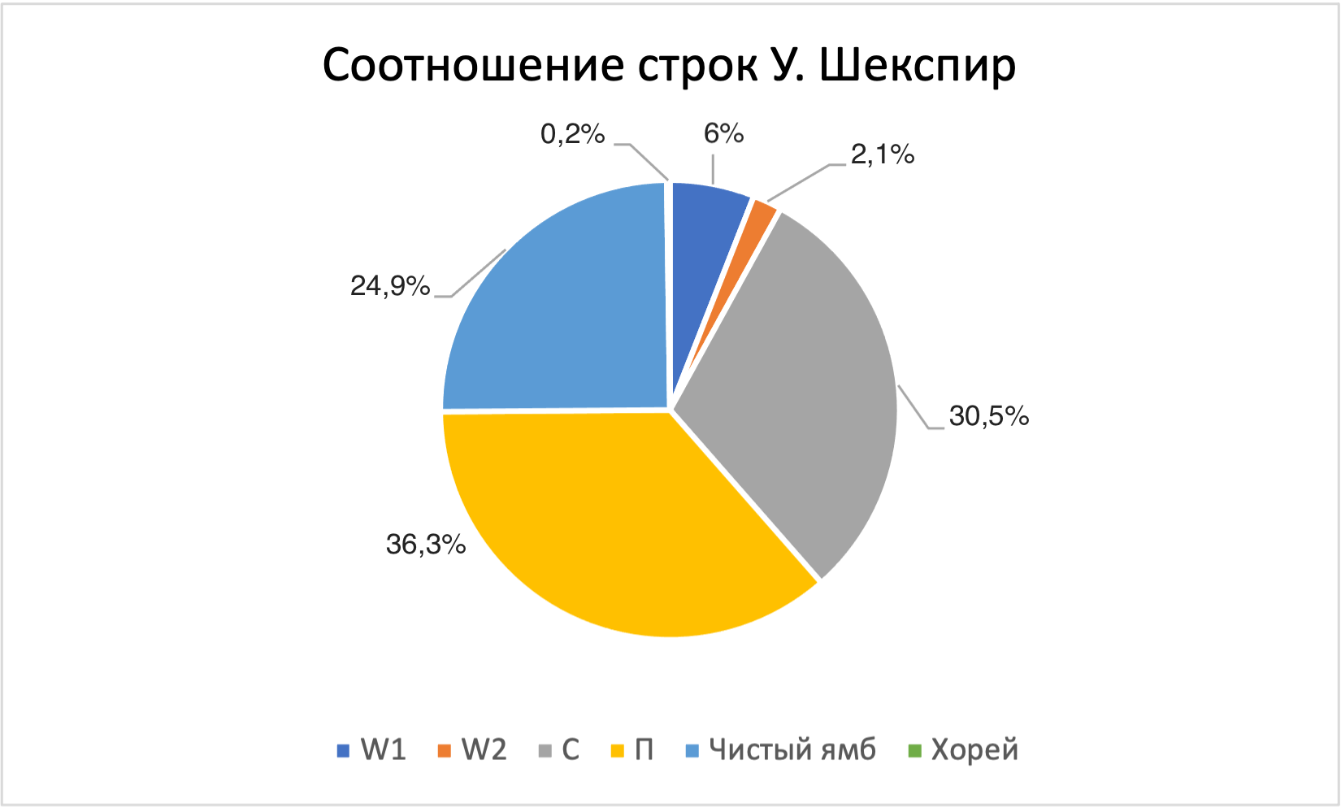
1592–1598 гг.
Всего 2155 строк
188 хориямбов
85(W1) / 103(п+с)
(W1) = 52,4% = 3,15% от 6%
(п+с) = 10,4%+12,4% = 3,8%(x2) от 36,3% и 30,5%
Всего 10,75%

Slide 7
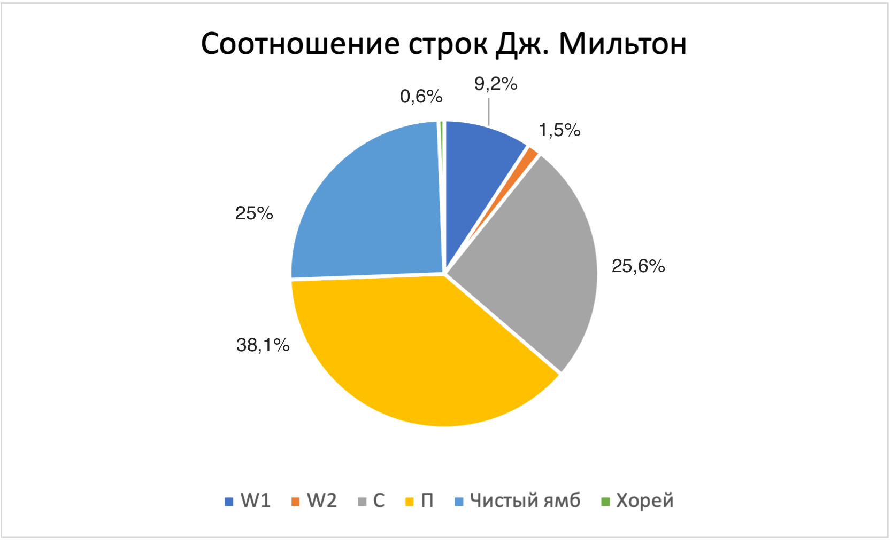
1631–1652 гг.
Всего 252 строки
33 хориямба
24(W1) / 9(п+с)
(W1) = 77,4% = 7,1% от 9,2%
(п+с) = 7%+10,5% = 2,7%(x2) от 38,1% и 25,5%
Всего 12,5%

Slide 8
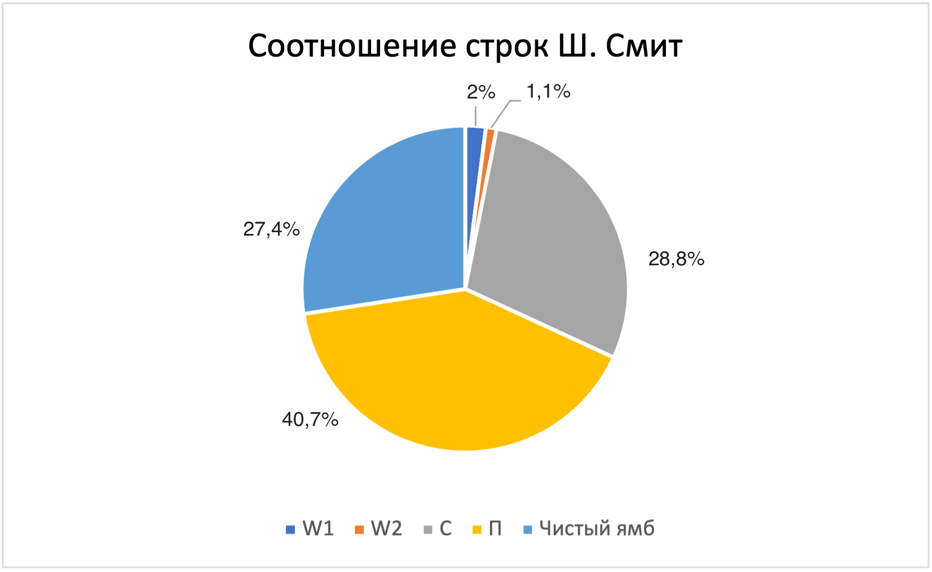
1784 г.
Всего 826 строк
62 хориямба
16 (W1) / 46(п+с)
(W1) = 76% = 1,5% от 2%
(п+с) = 10,9% + 15,4% = 4,4%(x2) от 40,7% и 28,8%
Всего 10,3%

Slide 9
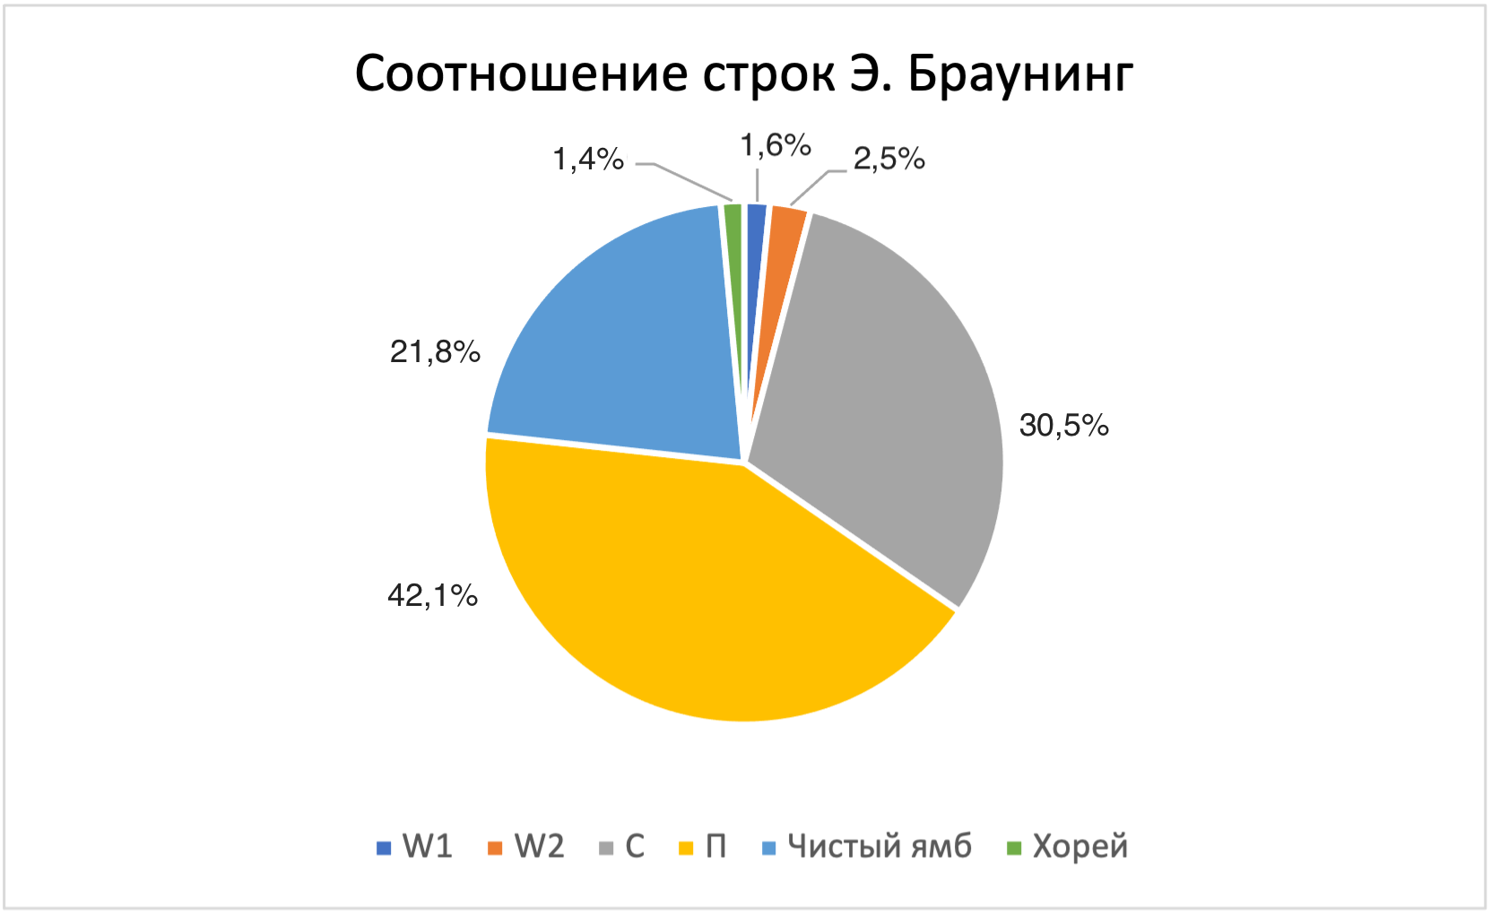
1845–1846 гг.
Всего 616 строк
24 хориямба
7(W1) / 17 (п+с)
(W1) = 53,8% = 0,9% от 1,6%
(п+с) = 4,9%+5,7% = 2%(x2) от 42,1% и 30,5%
Всего 4,9%

Slide 10
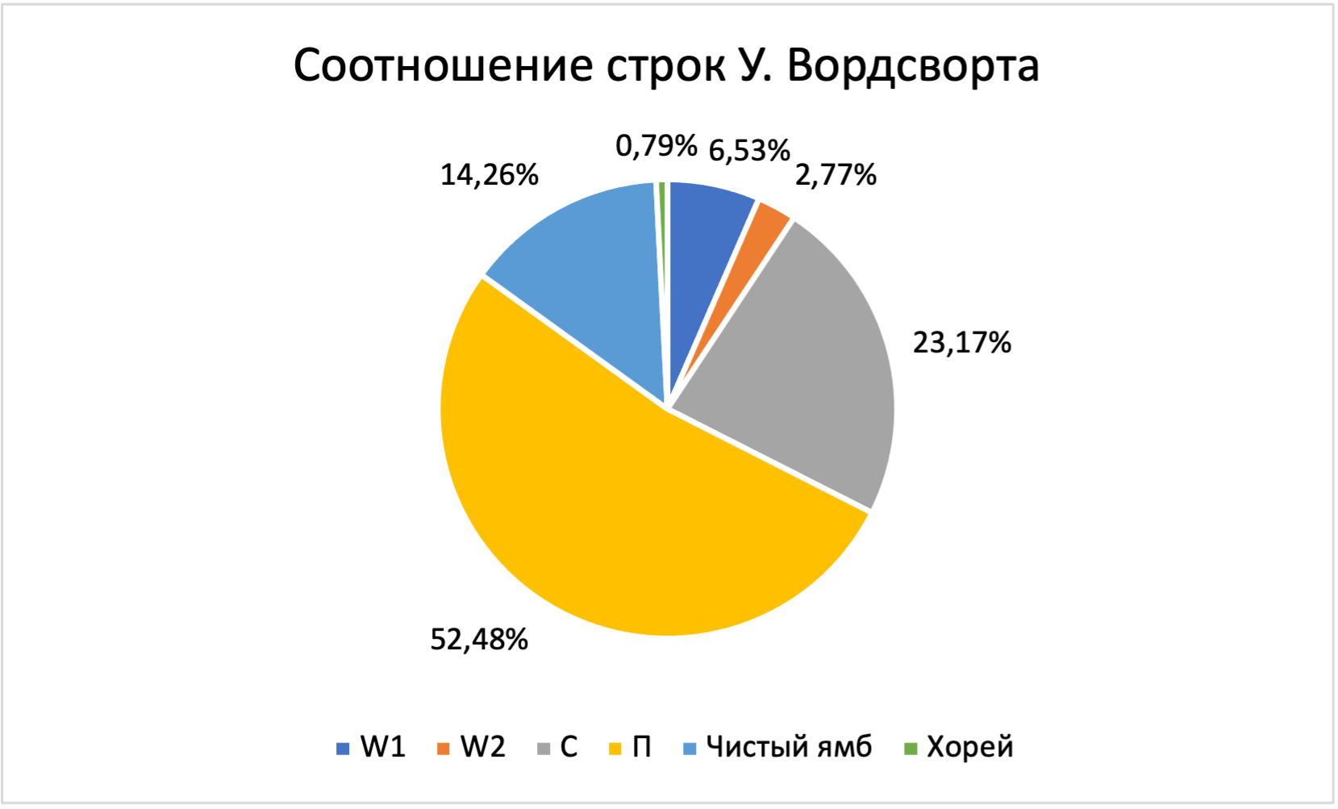
1822-1823
Всего 392 строки
48 хориямбов
25(W1) / 23(п+с)
(W1) = 75,8% = 4,9% от 6,53%
(п+с) = 8,7%+19,7% = 4,6%(x2) от 52,48% и 23,17%
Всего 14,1%

Slide 11
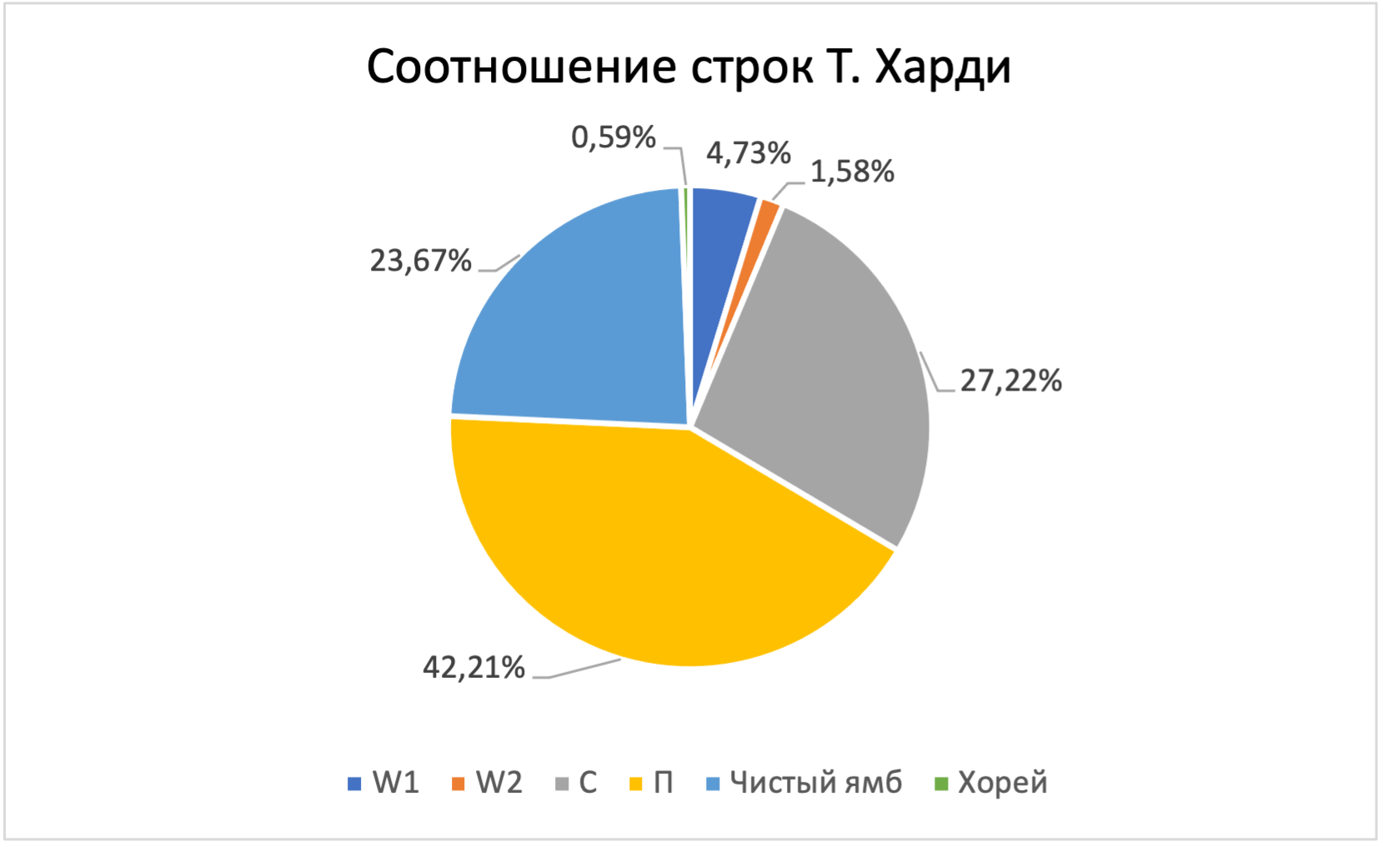
1835-1899
Всего 390 строк
32 хориямба
14(W1) / 18 (п+с)
(W1) = 58,3% = 2,8% от 4,73%
(п+с) = 8,4%+13% = 3,5%(x2) от 42,21% и 27,22%
Всего 9,8%

Slide 12
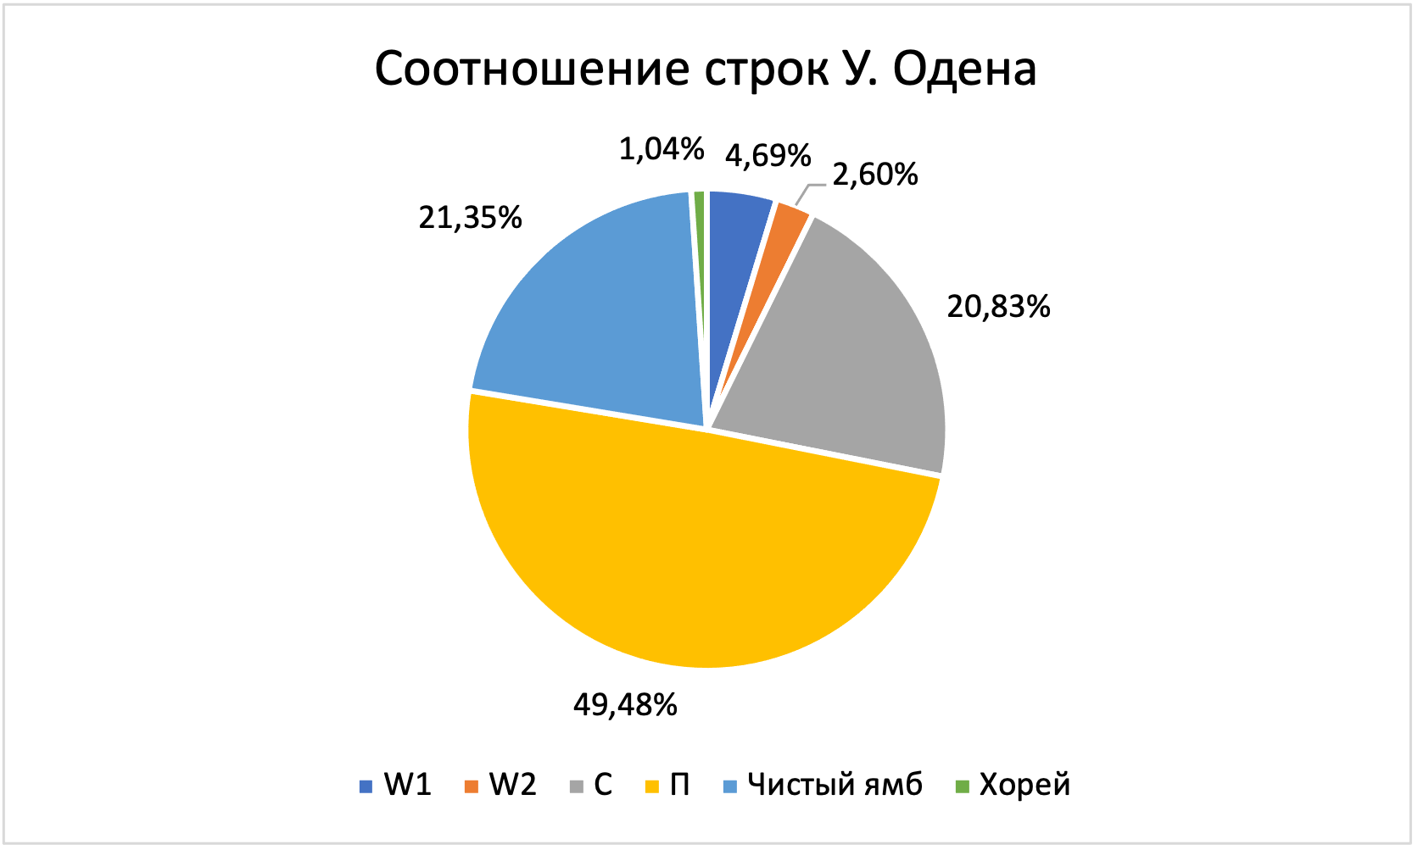
1938
Всего 322 строк
13 хориямбов
7 (W1) / 6 (п+с)
(W1) = 38,9% = 1,8% от 4,69%
(п+с) = 3,2%+7,5% = 1,6%(x2) от 49,48% и 20,83%
Всего 5%

Slide 13
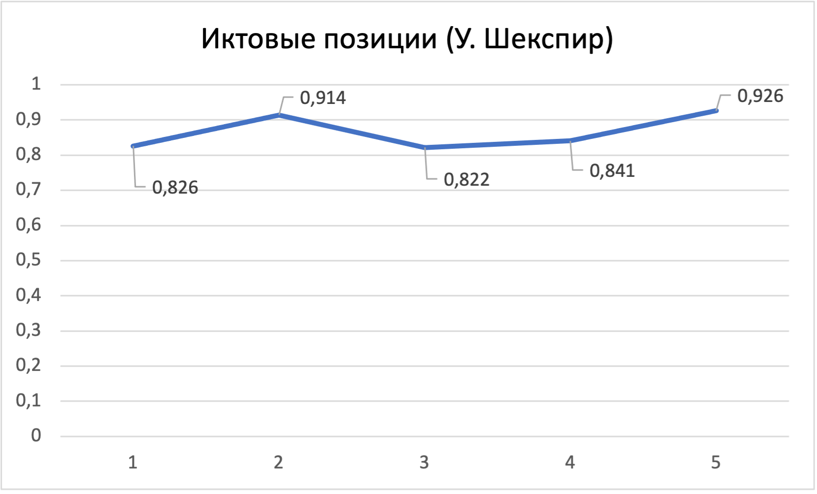
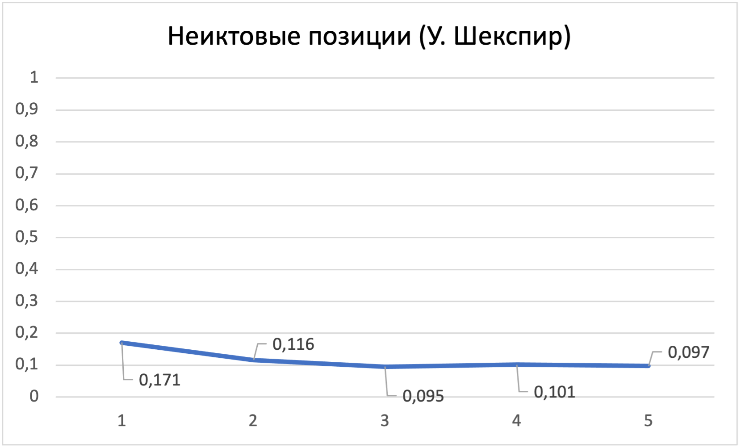

Slide 14
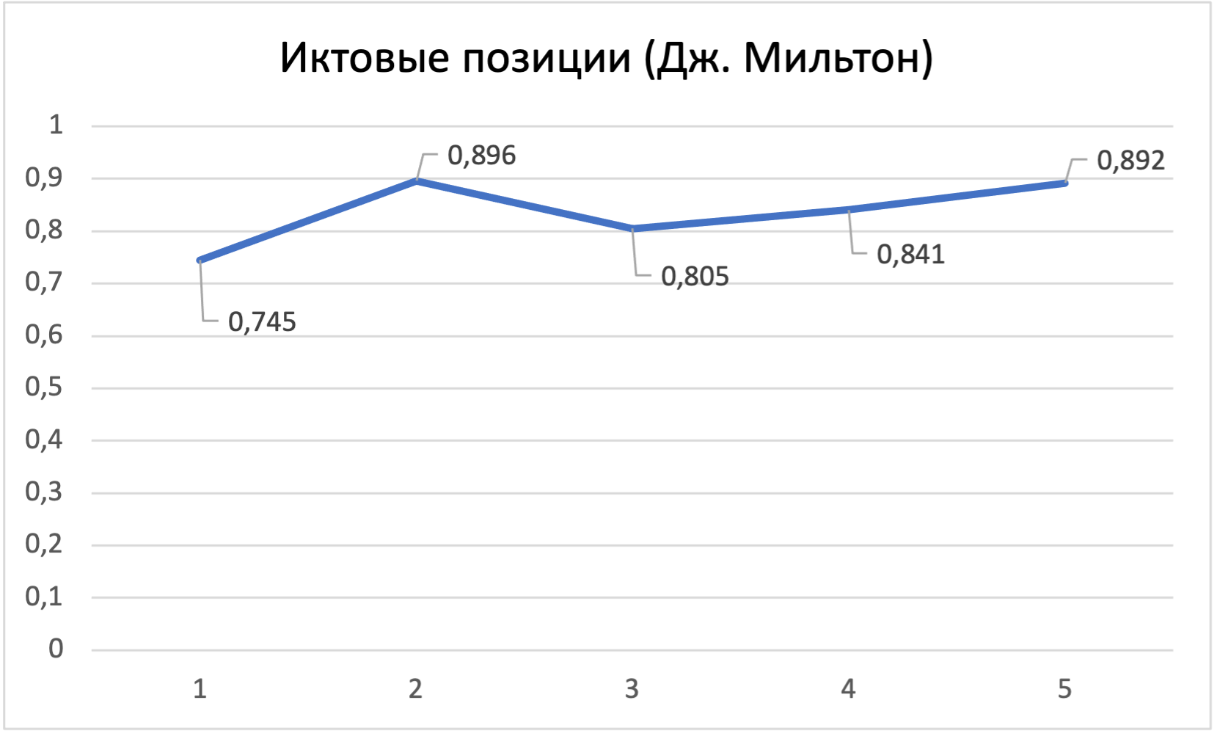
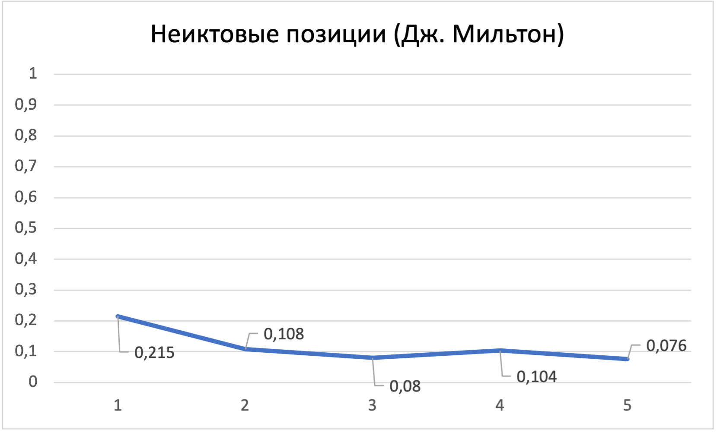

Slide 15
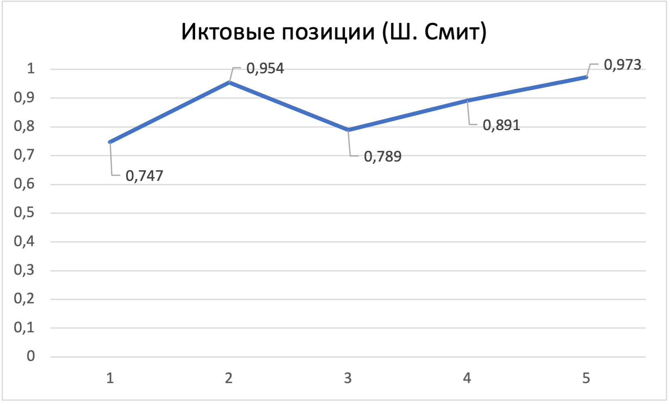
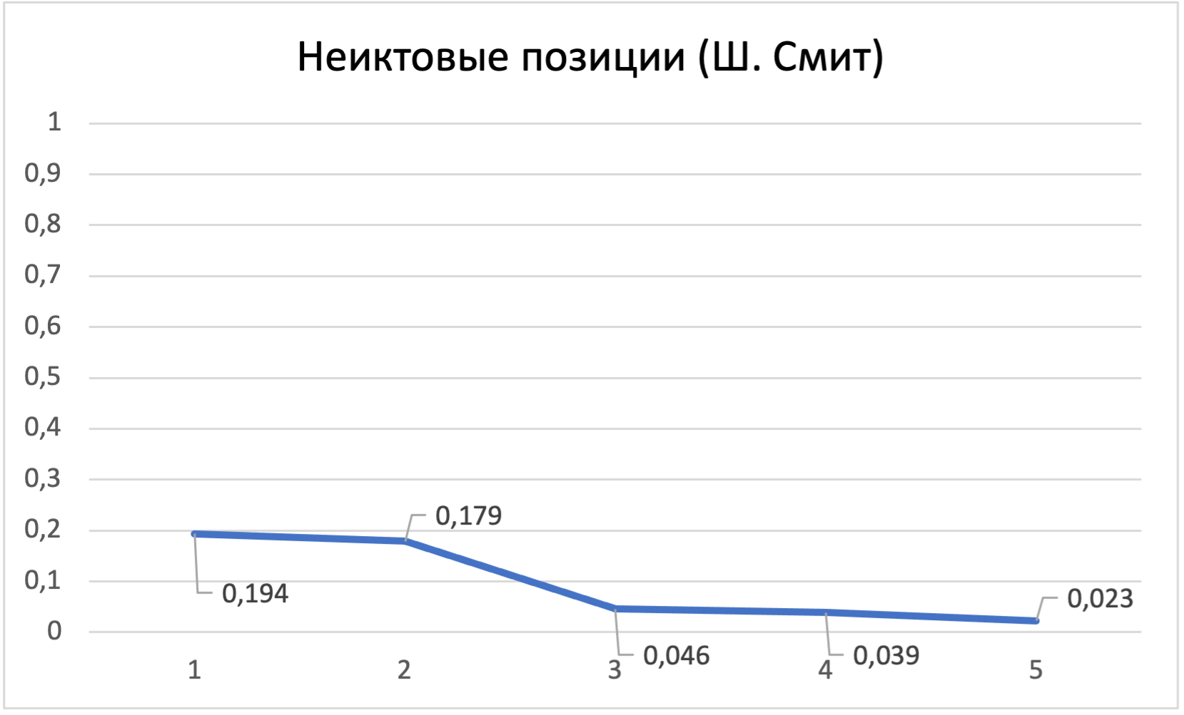

Slide 16
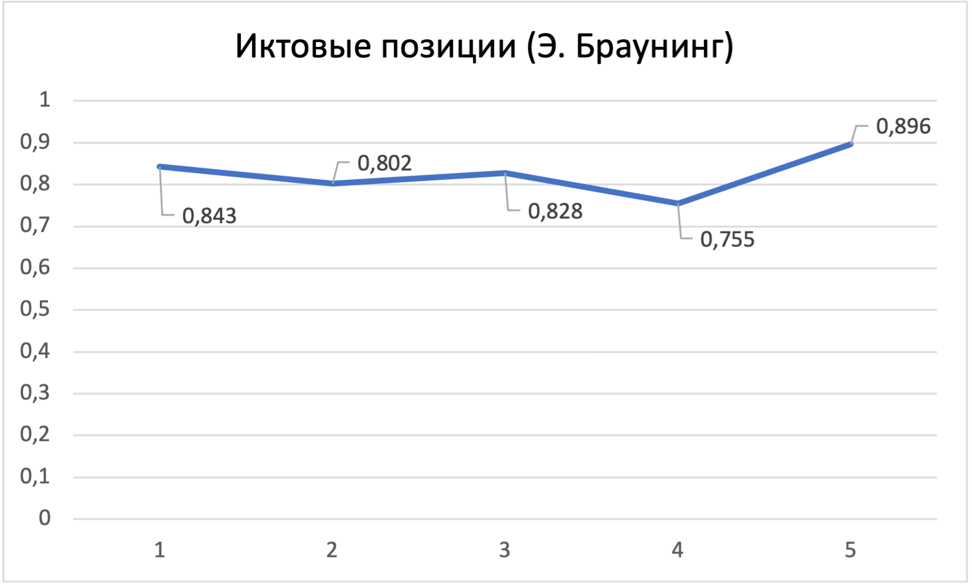
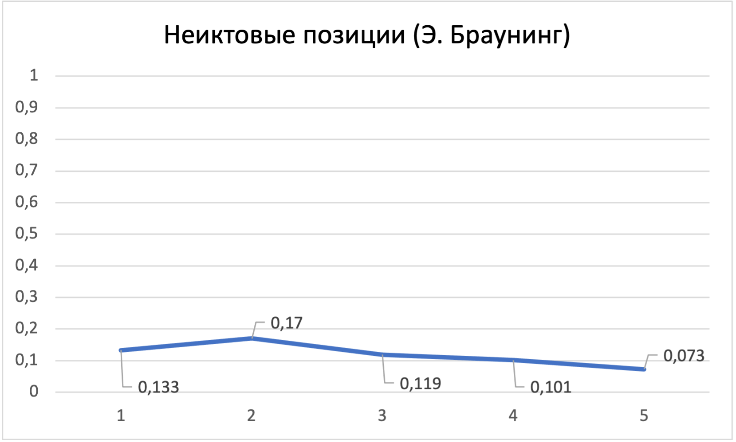

Slide 17
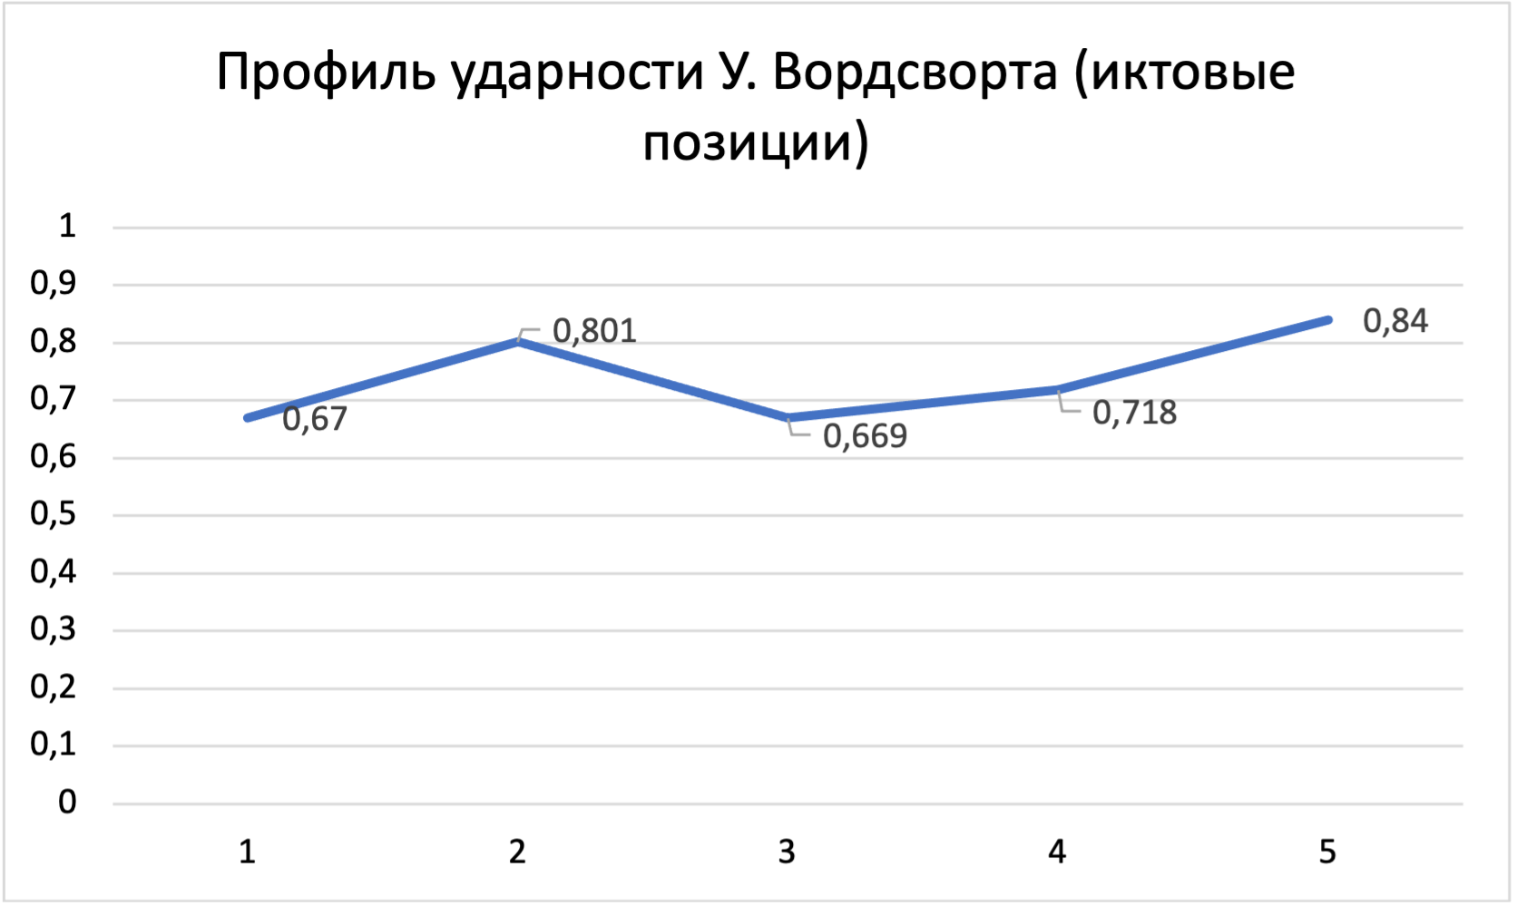
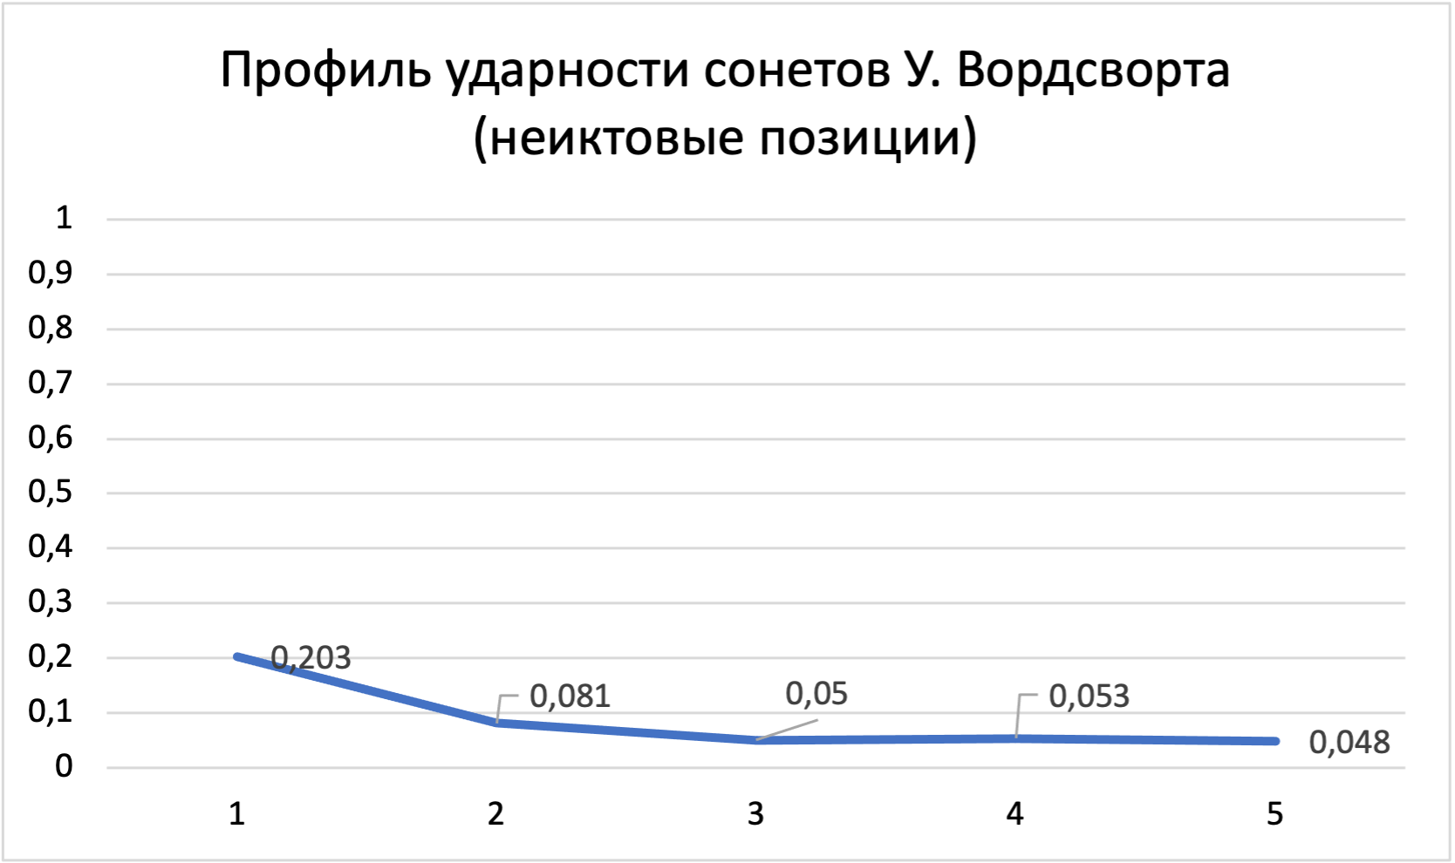

Slide 18
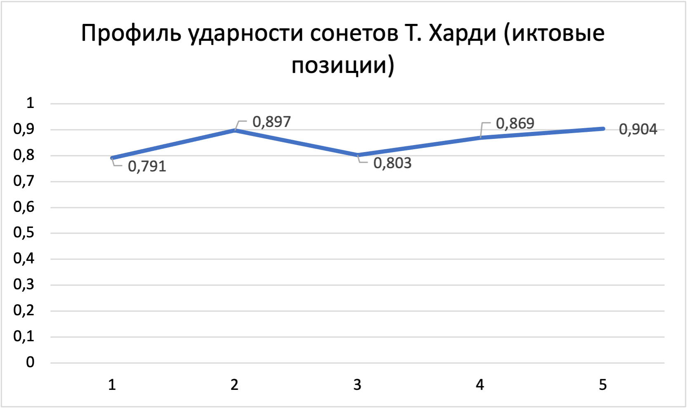
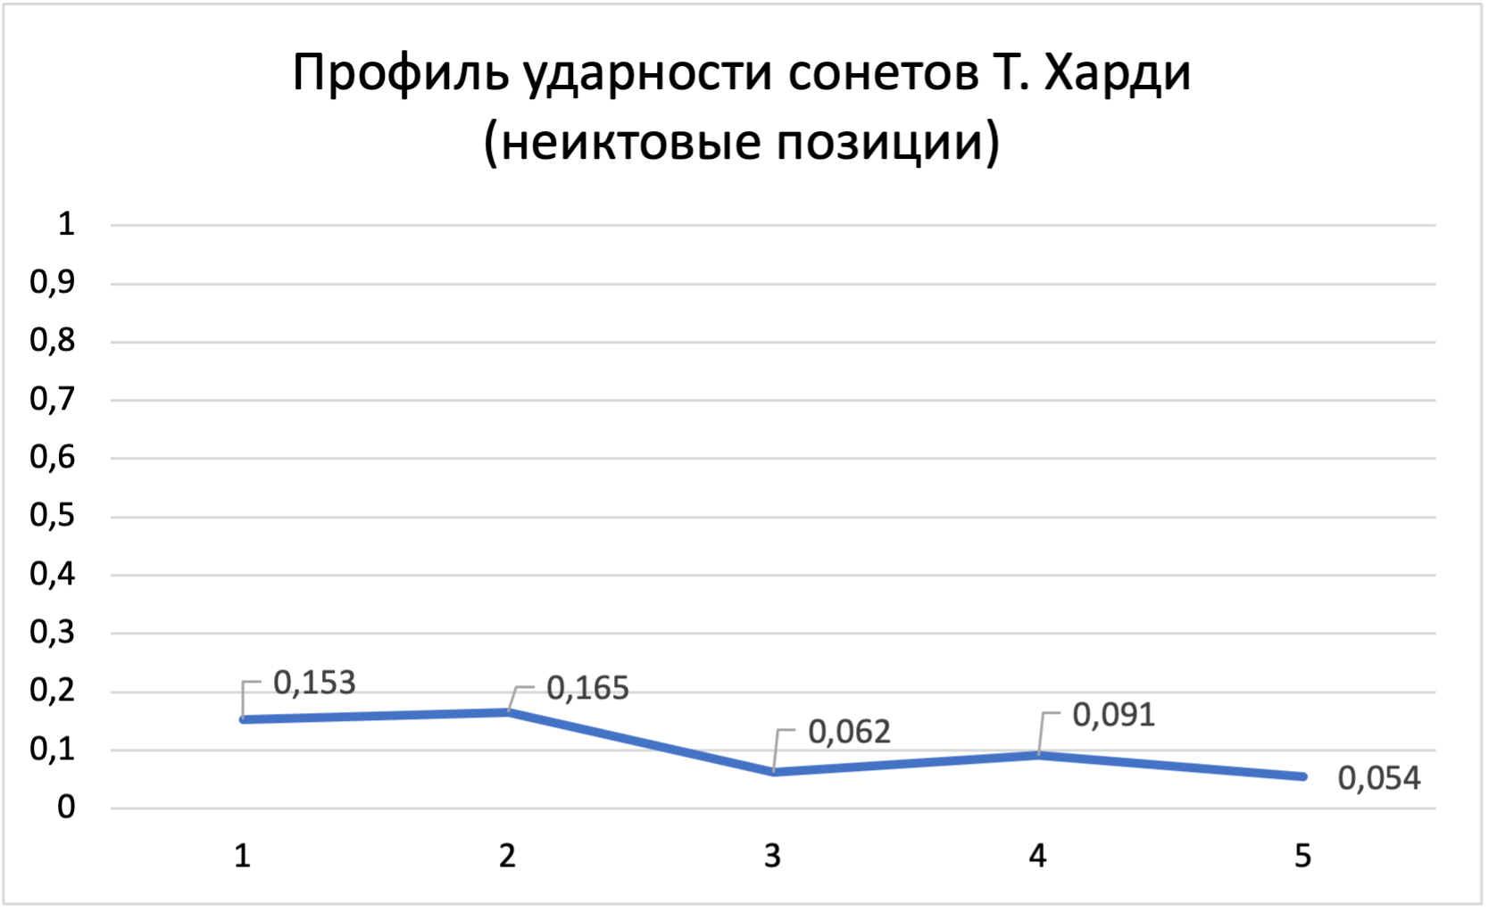

Slide 19
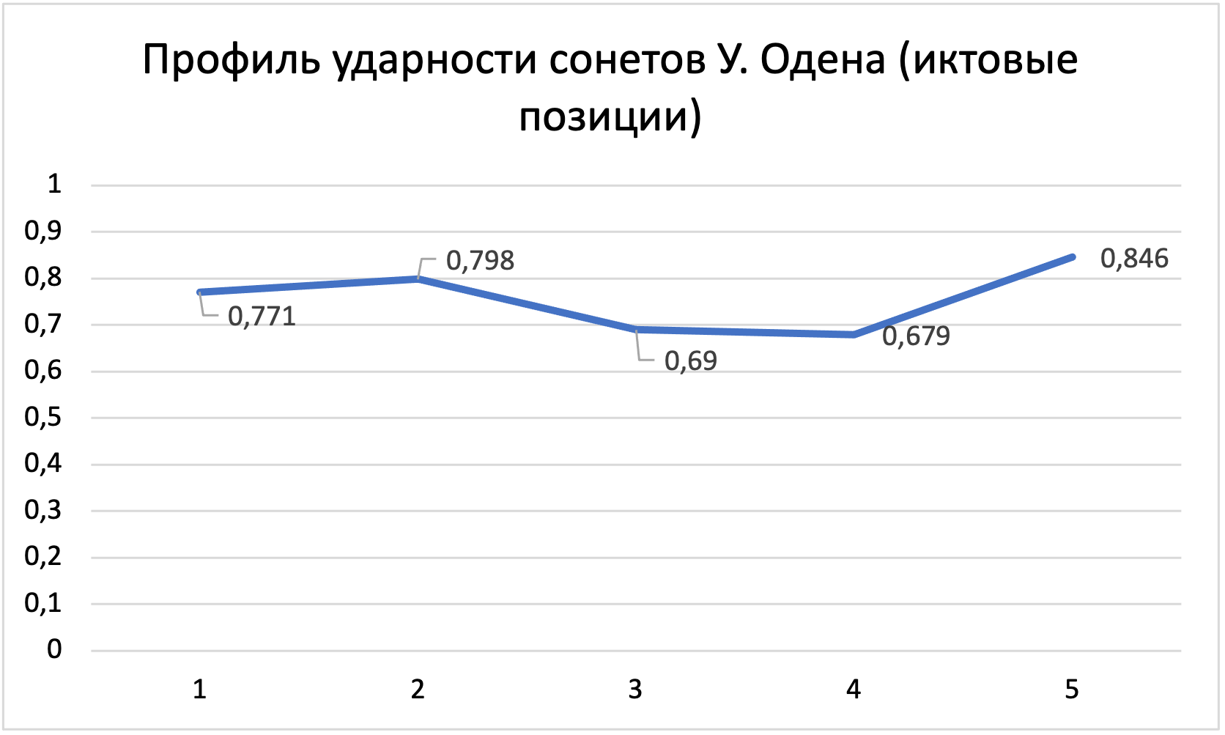
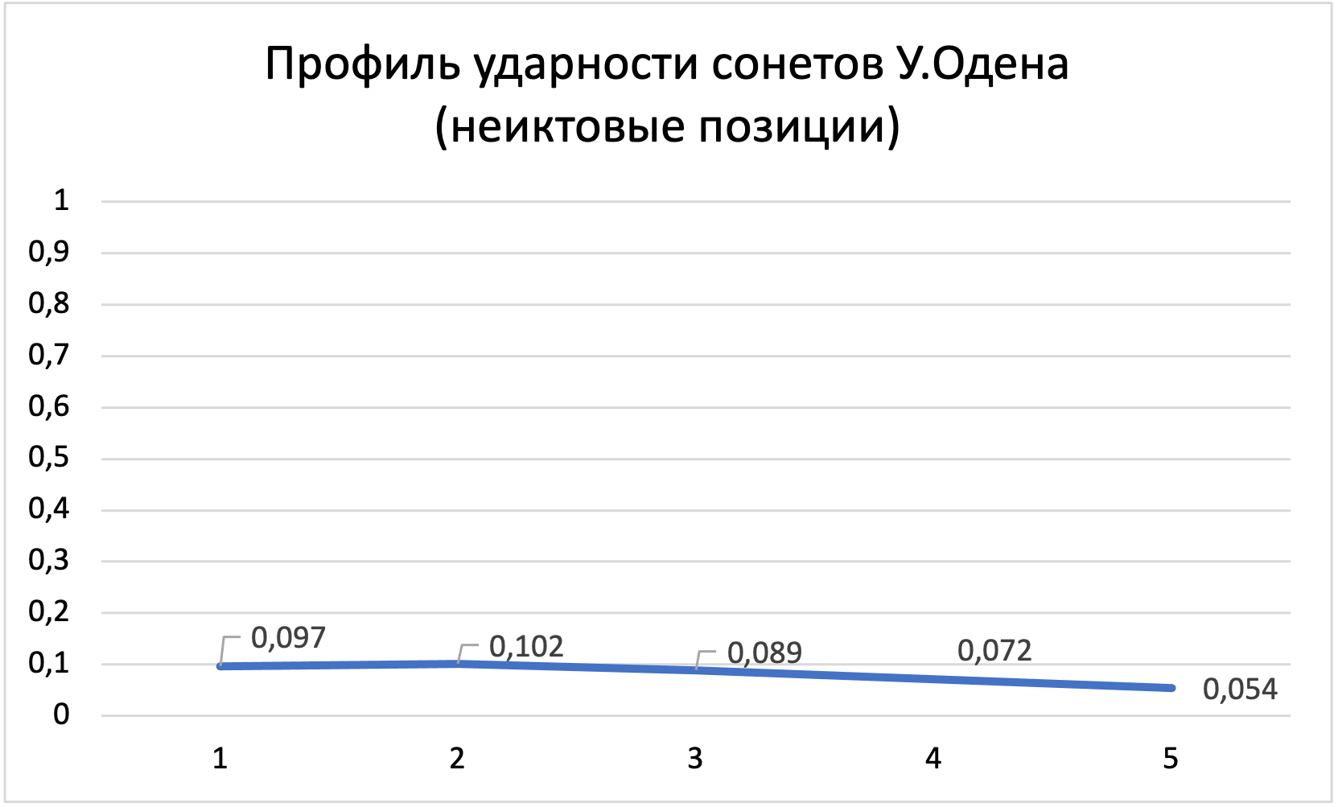

Slide 20
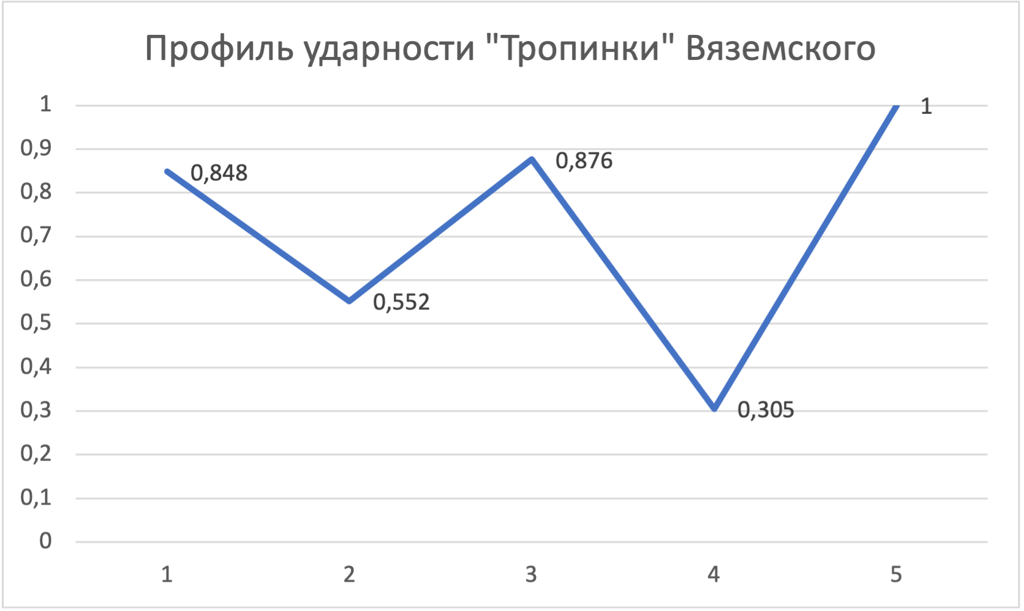
Сравнение профилей ударности английского и русского стиха XIX века

Slide 21
Заключение
Ямб развивался ровно
В разные периоды времени более чистый или более расшатанный в разных аспектах
Сонеты Браунинг выделяются профилем ударности, склонным к альтернации, и увеличением числа более редкой формы отклонений
Поддерживается гипотеза М.Л. Гаспарова

